Slide 1

( 9 ـ 2 ) تقسيم قطعة مستقيمة
حاول أن تحل
الأمثلة
3
2
1
3
2
1
التقسيم من الداخل
4
5
4
التقسيم من الخارج
فهرس الموضوعات

Slide 2
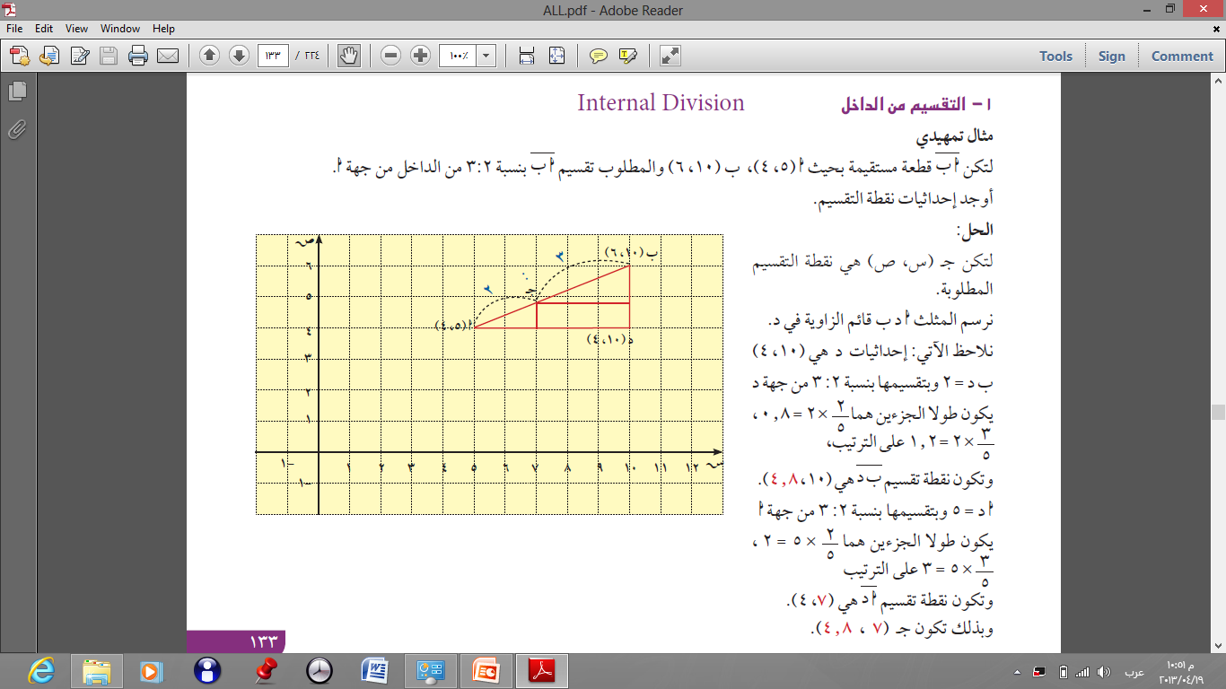
كتاب الطالب ص 133
( 9 ــ 2 ) تقسيم قطعة مستقيمة
الفهرس

Slide 3
كتاب الطالب ص 133
( 9 ــ 2 ) تقسيم قطعة مستقيمة
احداثيات نقطة التقسيم من الداخل
اذا كانت أ ب قطعة مستقيمة بحيث
أ ( س₁ ، ص₁ ) ، ب ( س₂ ، ص₂ )
ويراد تقسيمها من الداخل من جهة أ بنسبة م : ن
وكانت نقطة التقسيم جـ ( س ، ص ) فإن
حيث س = ص =
ص₁ ن+ ص₂ م
ل + م
س₁ ن+ س₂ م
ل + م
ب ( س₂ ، ص₂ )
أ ( س₁ ، ص₁ )
ن
+
م
الفهرس

Slide 4
كتاب الطالب ص 133
( 9 ــ 2 ) تقسيم قطعة مستقيمة
إحداثيات نقطة التقسيم من الداخل
ب ( س₂ ، ص₂ )
أ ( س₁ ، ص₁ )
ن
+
م
ص₁
م
س₁
أ
ص₂
ن
س₂
ب
ن×ص₁
م×ص₂
ن×س₁
+
م×س₂
( ، )
+
نقطة التقسيم=
ن
+
م
ن
+
م
الفهرس

Slide 5
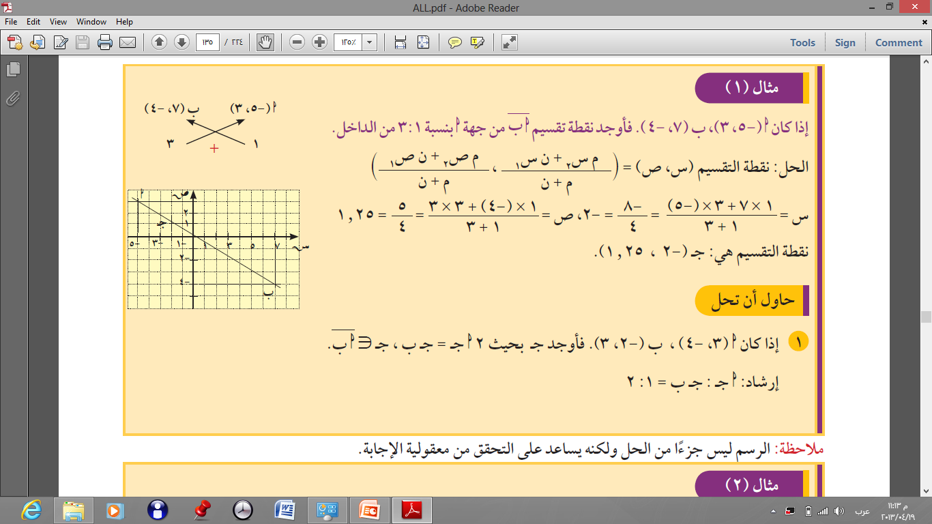
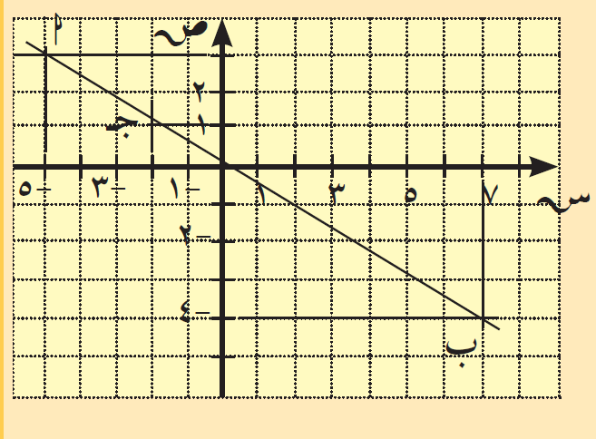
كتاب الطالب ص 133
( 9 ــ 2 ) تقسيم قطعة مستقيمة
ص₁
م
س₁
أ
ص₂
ن
س₂
ب
3
1
ــ5
أ
ــ 4
3
7
ب
( ، )
م ص₂ + ن ص₁
م + ن
م س₂ + ن س₁
م + ن
=
نقطة التقسيم=
( ــ2، 1.25 )
( ، )
1×(ــ4)+3×3
1 + 3
1×7 +3×(ــ5)
1 + 3
=
الفهرس

Slide 6
كتاب الطالب ص 133
( 9 ــ 2 ) تقسيم قطعة مستقيمة
ص₁
م
س₁
أ
ص₂
ن
س₂
ب
ــ4
1
3
أ
3
2
ــ2
ب
( ، )
م ص₂ + ن ص₁
م + ن
م س₂ + ن س₁
م + ن
=
نقطة التقسيم=
( ، )
( ، )
ــ 5
3
4
3
1×3+2×(ــ4)
1 + 2
1×(ــ2)+2×3
1 + 2
=
الفهرس

Slide 7
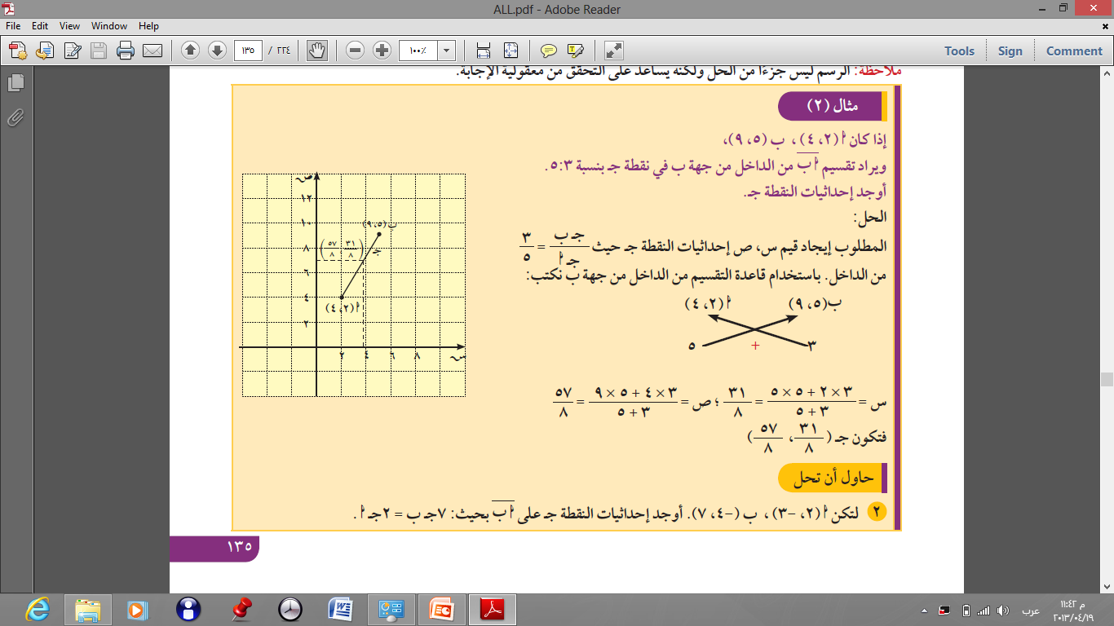
كتاب الطالب ص 133
( 9 ــ 2 ) تقسيم قطعة مستقيمة
ص₁
م
س₁
ب
ص₂
ن
س₂
أ
9
3
5
ب
4
5
2
أ
( ، )
م ص₂ + ن ص₁
م + ن
م س₂ + ن س₁
م + ن
=
نقطة التقسيم=
( ، )
( ، )
57
8
31
8
3×4 + 5× 9
3 + 5
3×2+5×5
3 + 5
=
الفهرس

Slide 8
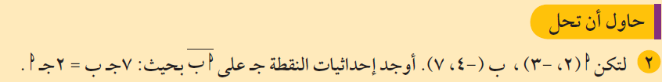
كتاب الطالب ص 135
( 9 ــ 2 ) تقسيم قطعة مستقيمة
7
2
أ جـ
ب جـ
=
ص₁
م
س₁
أ
ص₂
ن
س₂
ب
ــ 3
7
2
أ
7
2
ــ4
ب
( ، )
م ص₂ + ن ص₁
م + ن
م س₂ + ن س₁
م + ن
=
نقطة التقسيم=
( ، )
( ، )
43
9
ــ24
9
7× 7+2×(ــ3)
7 + 2
7×(ــ4)+2×2
7 + 2
=
الفهرس

Slide 9
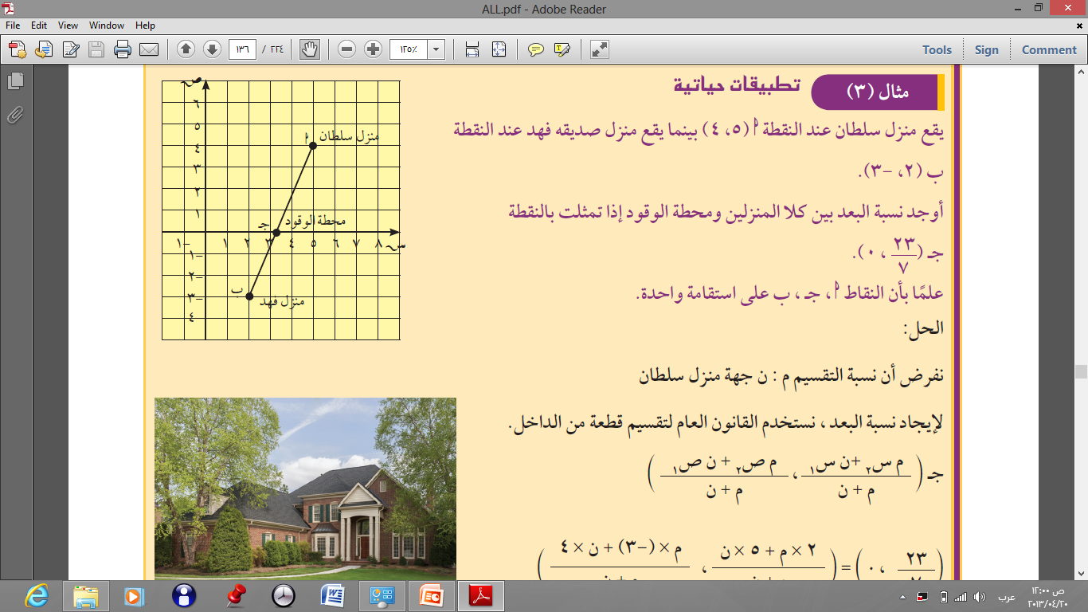
كتاب الطالب ص 135
( 9 ــ 2 ) تقسيم قطعة مستقيمة
4
م
5
أ
ــ3
ن
2
ب
( ، )
( ، )
ــ 3 م + 4 ن
م + ن
2 م + 5 ن
م + ن
0
23
7
=
0
ــ 3 م + 4 ن
م + ن
=
4
3
م
ن
3 م
4 ن
=
=
الفهرس

Slide 10
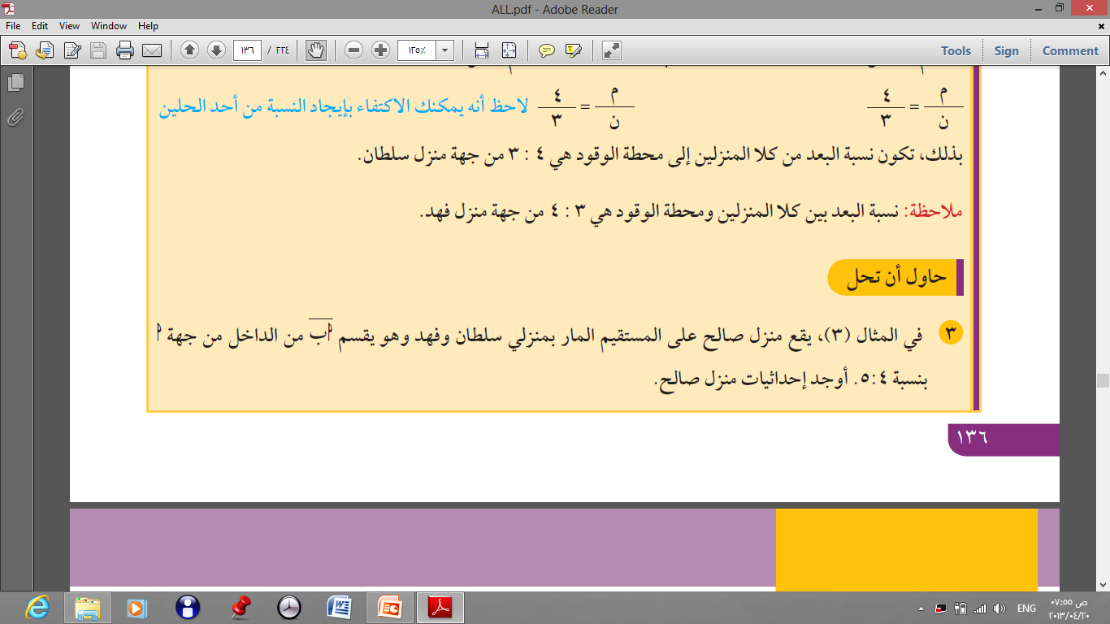
كتاب الطالب ص 135
( 9 ــ 2 ) تقسيم قطعة مستقيمة
الفهرس

Slide 11
كتاب الطالب ص 133
( 9 ــ 2 ) تقسيم قطعة مستقيمة
إحداثيات نقطة التقسيم من الخارج
ب ( س₂ ، ص₂ )
أ ( س₁ ، ص₁ )
ن
ـــ
م
ص₁
م
س₁
أ
ص₂
ن
س₂
ب
ن×ص₁
م×ص₂
ن×س₁
ــ
م×س₂
( ، )
ــ
نقطة التقسيم=
ن
ــ
م
ن
ــ
م
الفهرس

Slide 12
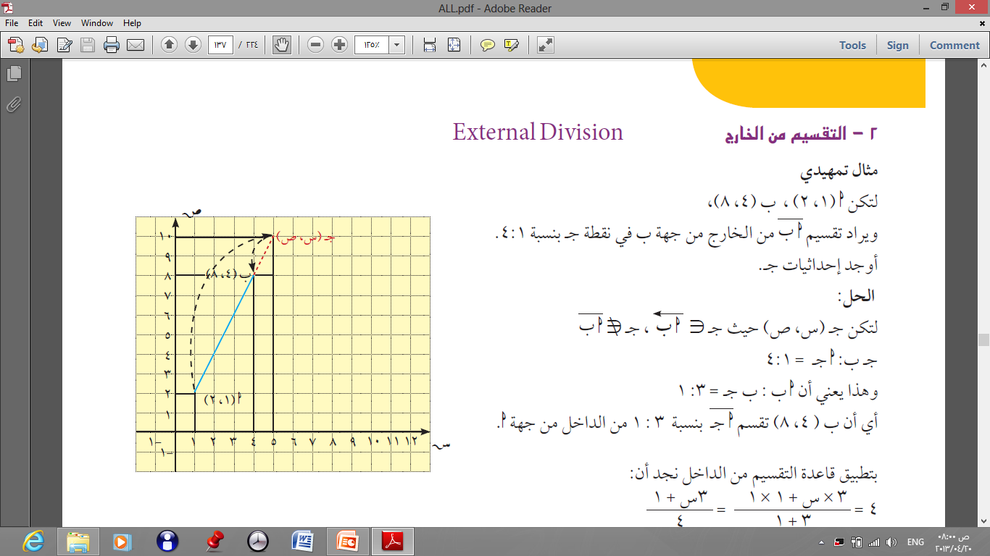
كتاب الطالب ص 135
( 9 ــ 2 ) تقسيم قطعة مستقيمة
ص₁
م
س₁
ب
ص₂
ن
س₂
أ
8
1
4
ب
2
4
1
أ
( ، )
م ص₂ ـــ ن ص₁
م ــــ ن
م س₂ ـــ ن س₁
م ـــ ن
=
نقطة التقسيم=
( ، )
( ، )
10
5
1×2ـــ4×8
1 ـــ 4
1×1ـــ4×4
1 ـــ 4
=
الفهرس

Slide 13
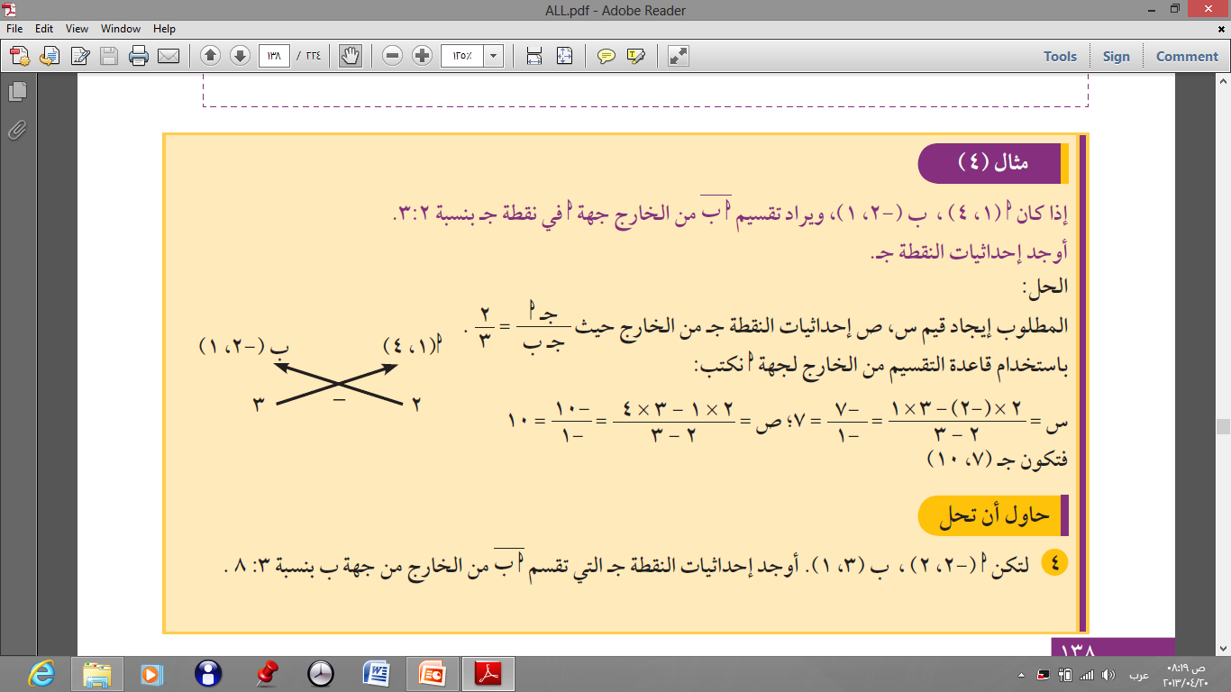
كتاب الطالب ص 135
( 9 ــ 2 ) تقسيم قطعة مستقيمة
ص₁
م
س₁
أ
ص₂
ن
س₂
ب
4
2
1
أ
1
3
ــ 2
ب
( ، )
م ص₂ ـــ ن ص₁
م ــــ ن
م س₂ ـــ ن س₁
م ـــ ن
=
نقطة التقسيم=
( ، )
( ، )
10
7
2×1ـــ3×4
2 ــ 3
2×(ــ2)ــ3×1
2 ــ 3
=
الفهرس

Slide 14
كتاب الطالب ص 135
( 9 ــ 2 ) تقسيم قطعة مستقيمة
ص₁
م
س₁
ب
ص₂
ن
س₂
أ
2
3
ـــ 2
ب
1
8
3
أ
( ، )
م ص₂ ـــ ن ص₁
م ــــ ن
م س₂ ـــ ن س₁
م ـــ ن
=
نقطة التقسيم=
( ، )
( ، )
13
5
ــ 5
3×1ــ 8×2
3 ـــ 8
3×3ــ8×(ــ2)
3 ـــ 8
=
الفهرس

Slide 15
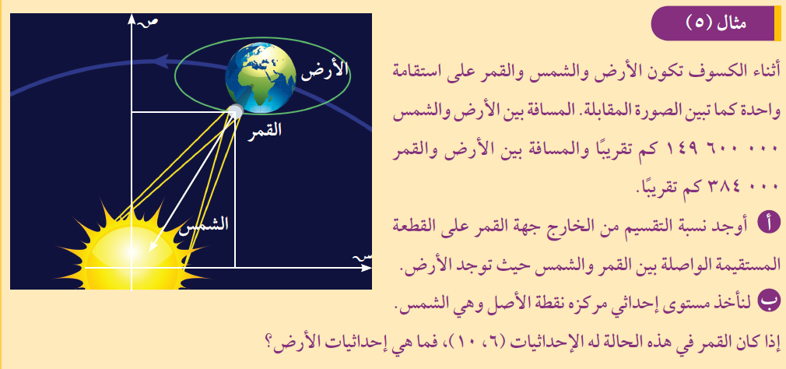
كتاب الطالب ص 135
( 9 ــ 2 ) تقسيم قطعة مستقيمة
الفهرس

